Slide 1







LEY 530CULTURAL BOLIVIANO
Del 23 de mayo 2014
LEY DEL PATRIMONIO
LEY 1220 PATRIMONIO CULTURAL
30 DE AGOSTO DE 2019
Realiza modificaciones e incorporaciones a la Ley N° 530 de 23 de mayo de 2014,
del Patrimonio Cultural Boliviano.
29

Slide 2



LEY 530
ARTICULO 1. OBJETO
La presente Ley tiene por objeto normar y definir políticas públicas que regulen la:
CLASIFICAR
REGISTRAR
RESTITUCIÓN
REPATRIACIÓN
PROTECCIÓN
CONSERVACIÓN
RESTAURACIÓN
DIFUSIÓN
DEFENZA
PROPIEDAD
CUSTODIA
GESTIÓN
ARTICULO 2. FINALIDAD
La presente Ley tiene como finalidad poner en valor las identidades culturales del Estado Plurinacional de Bolivia, sus diversas expresiones y legados, promoviendo la diversidad cultural, el dinamismo intercultural y la corresponsabilidad de todos los actores y sectores sociales, como componen- te esenciales del desarrollo humano y socioeconómico del pueblo Boliviano.
31

Slide 3

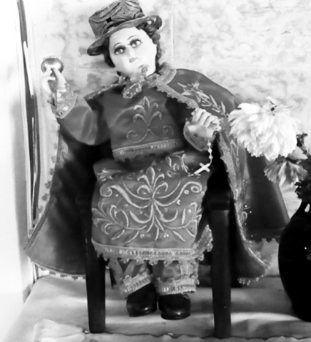
CLASIFICACIÓN DEL PATRIMONIO CULTURAL BOLIVIANO
PATRIMONIO CULTURAL MATERIAL
El patrimonio cultural Material se clasifica en Patrimonio Cultural Mueble y Patrimonio Cultural Inmueble.
PATRIMONIO CULTURAL MATERIAL MUEBLE
Son los productos materiales de la cultura, susceptibles de ser trasladados de un lugar a otro. Es decir, todos los bienes culturales materiales móviles que son expresión o testimonio de la cultura o de la evolución de la naturaleza y que poseen un valor histórico, ancestral, documental. arqueológico, pa- leontológico, científico, artístico, medicinal, terapéutico, religioso, espiritual, eclesiástico, ritual, etnográfico, cosmológico, folklórico, musical, dancístico, decorativo, comunitario. social, industrial, nutricional y tecnológico.
Comprende de manera enunciativa y no limitativa:
Pintura.
Escultura.
Cerámica.
Cristalería.
textilería y tejidos en fibra de origen natural o vegetal y animal.
Talabartería.
armería.
Sigilografía.
Filatelia.
Fotografía.
Documentos en diferentes tipos de soporte.
Objetos domesticos.
Objetos de trabajo.
Objetos para rituales.
Numismático.
Objetos de madera.
Subacuático.
Malacológico.
Lítico.
Metalistería.
32

Slide 4
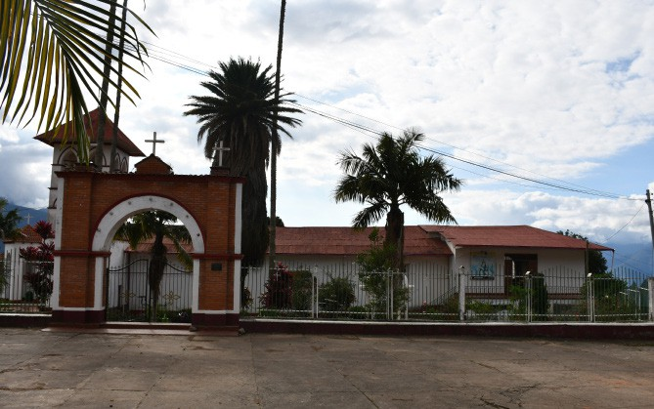
CLASIFICACIÓN DEL PATRIMONIO CULTURAL BOLIVIANO
PATRIMONIO CULTURAL MATERIAL INMUEBLE
Son bienes culturales materiales inamovibles, y son ex- presiones o testimonios de la cultura o de la naturaleza, que poseen un valor arquitectónico, histórico, ances- tral, arqueológico, paleontológico, natural, científico, artístico, estético, medicinal, terapéutico, religioso. es- piritual, eclesiástico, ritual, etnográfico. cosmológioco, paisajístico, folklórico, comunitario, social, productivo y tecnológico.
Comprende de manera enunciativa y no limitativa:
1. Edificios, casas o casonas y haciendas.
12. Valles, mesetas y llanuras.
Palacios, teatros, galerias. 13. Paisajes culturales.
lglesias, capillas, catedrales, templos, santuarios y lu- 14. Murales.
gares sagrados.
Fábricas, ingenios, minas y centros industriales.
Monumentos.
Pirámides, lomas y montículos.
Cuevas y abrigos rocosos.
Áreas geográficas, bosques y desiertos.
Pueblos y ciudades históricas.
Campos de cultivo, terrazas, camellones y cam- pos hundidos.
Canales y acueductos.
Obras de tierra.
Redes viales.
Montañas, serranías y cordilleras. 20. Yacimientos paleontogógicos.
Formaciones geológicas y propiedades edafológi- 21. Representaciones rupestres. cas.
Vertientes, aguas termales, humedales, aguas, la- gos y ríos.
33

Slide 5
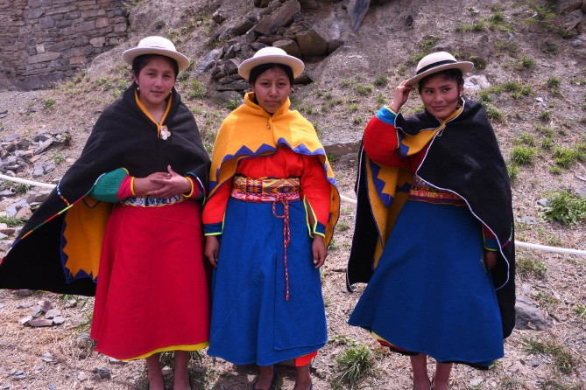
CLASIFICACIÓN DEL PATRIMONIO CULTURAL BOLIVIANO
PATRIMONIO CULTURAL INMATERIAL
Se entiendo por Patrimonio Cultural Inmaterial a los usos, prácticas, representaciones, expresiones, conoci- mientos y técnicas, junto con los instrumentos, objetos, artefactos y espacios culturales que les son inherentes que las naciones y pueblos indígena originaros campesinas, comunidades interculturales y afro bolivianas, urbanas y rurales, reconocen como parte integral de su identidad.
El patrimonio cultural inmaterial tiene los siguientes atributos:
Se transmite de generación en generación.
Es creado y recreado constantemente por las comunidades y grupos en función de su entorno, su inte- racción con la naturaleza y su historia.
Infunde un sentimiento de identidad y continuidad, contribuyendo así a promover el respeto de la diver-
sidad cultural y la creatividad humana.
Se manifiesta en los siguientes ámbitos:
Tradiciones y expresiones orales, incluido el idioma como
vehículo del Patrimonio Cultural Inmaterial.
Artes escénicas y del espectáculo.
Usos y practicas sociales, rituales y actos festivos.
Formas tradicionales de organización social y político.
Cosmovisiones, saberes ancestrales, aportes científicos, co- nocimientos y usos relacionados con la naturaleza, la socie- dad y el universo.
Actos y creencias religiosas.
Música y danza.
Astronomía, agricultura, ganadería, botánica y medicina tradicional.
Saberes y conocimientos tradicionales de predicción y prevención climática.
VESTIMENTA TRADICIONAL MUNICIPIO DE AUCAPATA, PROV. MUÑECAS
34

